Slide 1
AI--量化交易

Slide 2

主要内容
1. 投资交易简介
2. 交易数据
3. AI量化交易

Slide 3
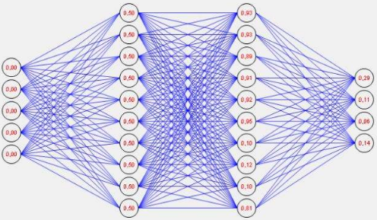
1 投资交易简介
神经网络算法
Forward Propagation
Input
Hidden
Output
Back Propagation

Slide 4
1 投资交易简介
经济：生产和消费
BDI
消费商品
运输加工存储
Trading1→
Trading2→
Trading3→
Trading4
生产商品
路径
经销商
“一级市场”
零售商
“二级市场”
评价反馈矫正

Slide 5
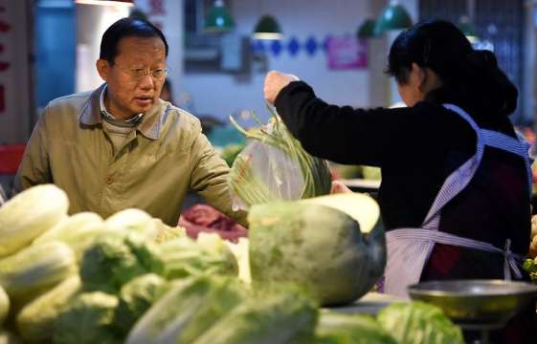
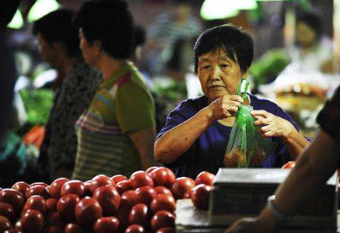
1 投资交易简介
交易=卖+买
Trading
商品质量
卖三：3.13
卖二：3.12
卖一：3.11
价差
卖方
价值预期
买方
--

Slide 6
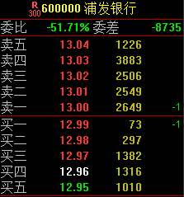
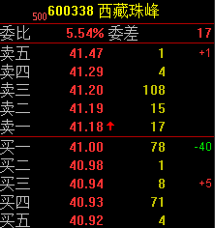
1 投资交易简介
...
卖三：3.13
卖二：3.12
卖一：3.11
卖方
商品质量
价差
价值预期
买方
--
...
卖三：3.13
卖二：3.12
卖一：3.11
卖方
价差
价值预期
买方
买一：3.13
买二：3.12
买三：3.11
...

Slide 7
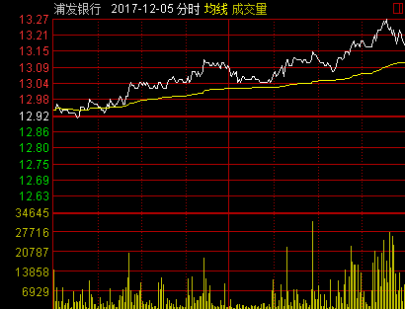
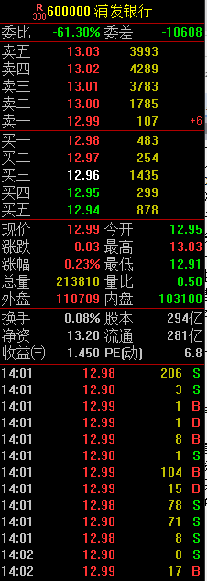
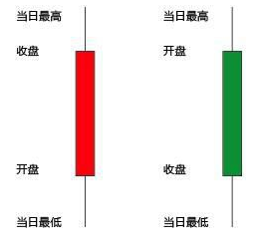
1 投资交易简介
当日最高
收盘
开盘
当日最低

Slide 8
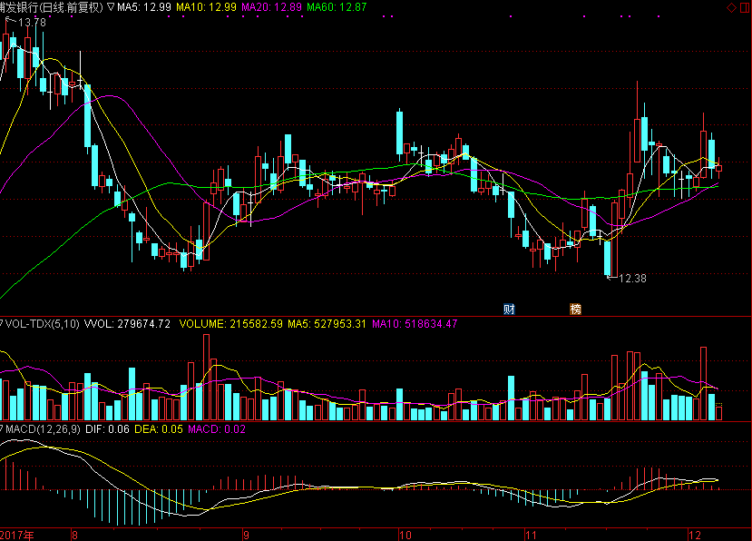
1 投资交易简介

Slide 9
1.1 基本交易
盘口：显示各档买卖价格及其单量；
level1，level2；
交易：
买 和 卖
A股 OK
买：做多
卖：做空？
Others Not OK
开仓(Open Order):买,多(Buy,Long)/卖，空(Sell,Short)
平仓(Close Order)

Slide 10
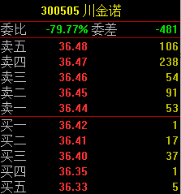
1.1 基本交易
交易方式：
摆单：以低于最低卖价买或者以 高于最高价卖；
买：Bid；卖：Ask；
拍单：以卖价买或者买价卖；
“冰山一角”

Slide 11
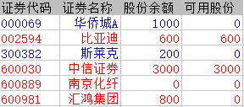
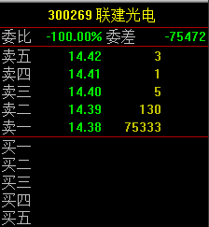
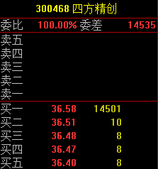
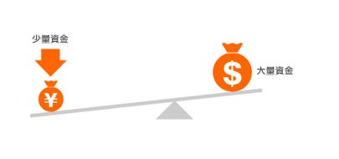
1.2 投资交易市场
股票市场，期货市场，期权市场，外汇市场，国债市场
交易方向
T+1/0
涨跌停
杠杆

Slide 12
1.2 投资交易市场
股票市场：单向做多，T+1,涨跌停，无杠杆；
期货市场：多空双向，T+0，涨跌停，有杠杆；
期权市场：多空双向，T+0, -，-；
外汇市场：多空双向，T+0,无涨跌停，有杠杆；
国债市场：多空双向，T+0,无涨跌停，有杠杆；

Slide 13

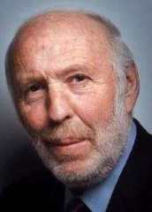
1.3 市场分析
基本面分析：入手角度 基本的经济、财务数据
经济环境
行业前景
企业价值
产品价值
技术分析：入手角度 基本的交易数据、规律
成交价格
成交量
时间周期

Slide 14
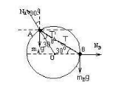

1.3 市场分析
基本面分析
技术分析
主动性交易
量化交易？
交易优势
激活函数（sigmoid）
被动性交易

Slide 15
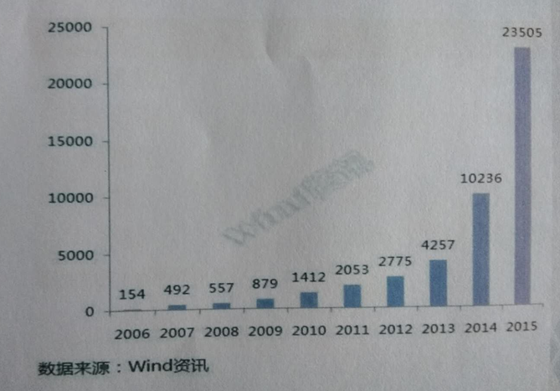
1.4 量化基金概况
基本面分析

Slide 16
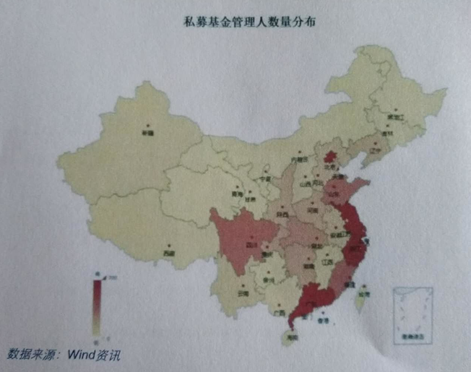
1.4 量化基金概况

Slide 17
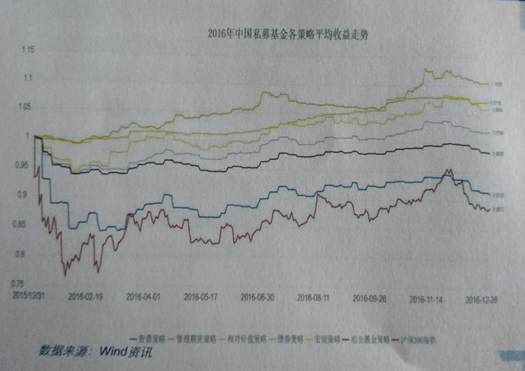
1.4 量化基金概况

Slide 18
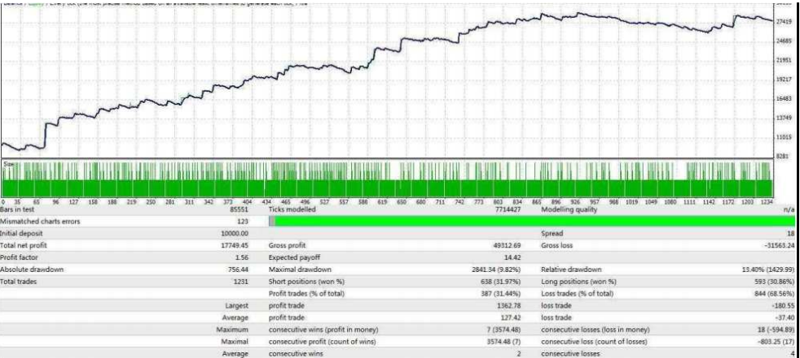
1.4 量化基金概况
策略：胜率，夏普比率，年化收益，盈亏比等；

Slide 19
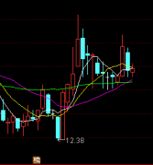
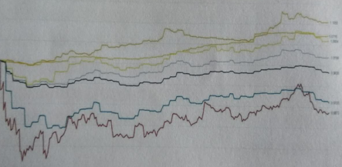
1.5 小结
盘口
K线
K线图
交易市场
股票市场，期货市场，期权市场，外汇市场，国债市场
市场分析
量化策略

Slide 20
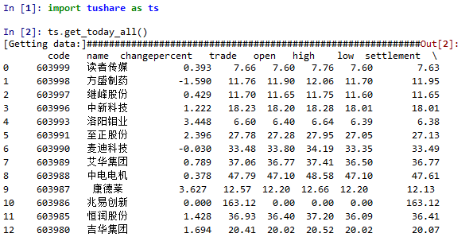
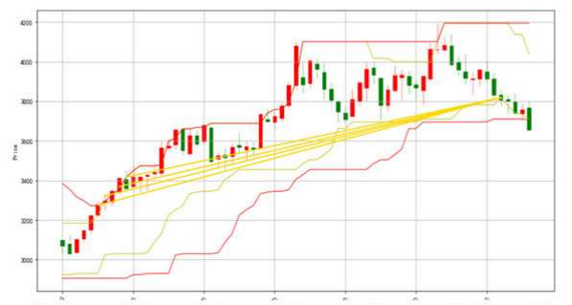
2 交易数据
获取数据：tushare
数据K线可视化: matplotlib.finance

Slide 21
2.1 数据获取tushare
官网：http://tushare.org/
安装：pip install tushare
import tushare as ts
ts.get_k_data(code,ktype,autype,index,start,end)
code：证券代码（支持沪深A、B股，支持全部指数，支持ETF基金）；
ktype：数据类型（默认为D日线数据，其中D:日，W:周，M:月，
5:5分钟，15:15分钟，30:30分钟，60:60分钟）;
autype：复权类型（qfq:前复权,hfq:后复权,None:不复权,默认为qfq）;
index：是否为指数（默认为False，设定为True时，认为code为指数代码）；
start：开始日期（format：yyyy-mm-dd 为空时取当前日期）
end：结束日期（format：yyyy-mm-dd）
e.g. ts.get_k_data('000001',ktype='D',autype='qfq',index=True,\
start='2017-01-01',end='2017-12-15')

Slide 22
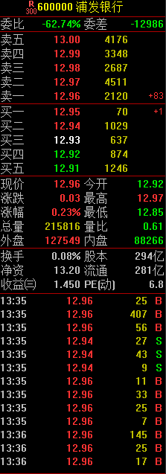
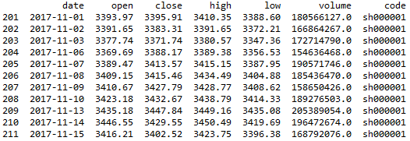
2.1 数据获取tushare
Re=ts.get_k_data(code,ktype,autype,index,start,end)
Re属性：
date：交易日期（index）；
open：开盘价；
close：收盘价；
high：最高价;
low：最低价；
volume：成交量；

Slide 23
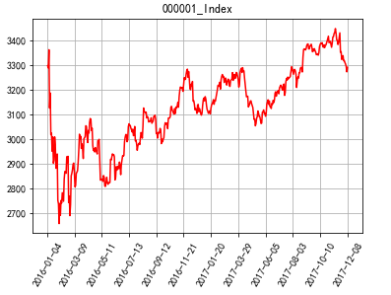
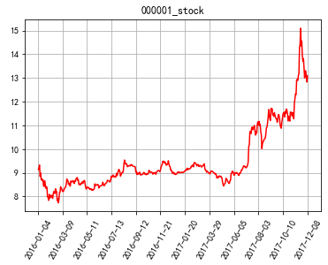
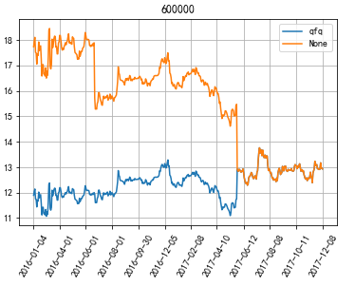
2.1 数据获取tushare
代码测试：上证综指、平安银行、浦发银行数据获取

Slide 24
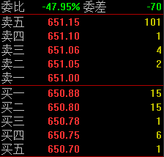
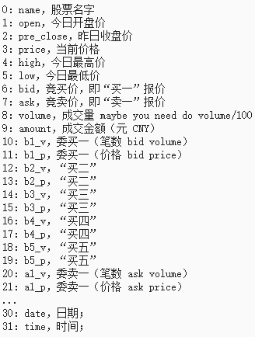
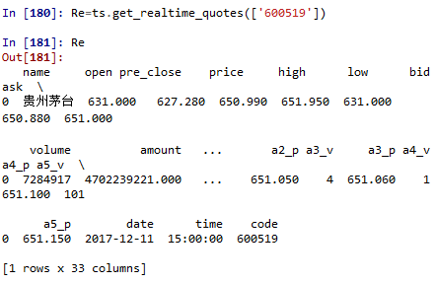
2.1 数据获取tushare
Re=ts.get_realtime_quotes(code)
symbols：6位数字股票代码，或者指数代码（sh=上证指数 sz=深圳成指 hs300=沪深300指数 sz50=上证50 zxb=中小板 cyb=创业板）;
e.g. ts.get_realtime_quotes('sh'), ts.get_realtime_quotes('600519')
Re属性:
Re['price']:实时价格

Slide 25
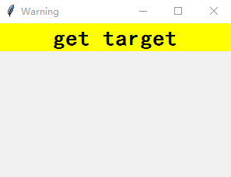
2.1 数据获取tushare
python 弹窗
import tkinter as tk
window = tk.Tk()
window.title('Warning')
window.geometry('300x200')
l = tk.Label(window,bg='yellow',width=50,text='get target')
l.pack()
window.mainloop()
-----------------------------------------------------------------------------------
while 循环
模拟推送函数；
推送函数：针对设定的投资标的，当价格变化的时候，数据自动推送到本地计算机，并进行相应的运算，以确定是否触发特定条件，
e.g. 价格监控，自动化交易等；

Slide 26
2.2 数据K线可视化: matplotlib.finance

Slide 27
The end

